Slide 1
第四讲 基本分类方法
钟秀琴
电子科技大学 计算机学院
*With thanks to Bishop, Zhihua Zhou, Xipeng Qiu for use of their figures and slides
2023年春季

Slide 2
目 录
分类概述
判别函数
- 感知器
概率生成式模型
- 朴素贝叶斯
概率判别式模型
- 逻辑回归
分类的性能度量

Slide 3
目 录
分类概述
判别函数
概率生成式模型
- 朴素贝叶斯
概率判别式模型
- 逻辑回归
分类的性能度量

Slide 4
回归 vs 分类
在回归中，输入特征被映射到一个或多个连续目标变量
线性回归有简单的闭式解和很好的计算性质。
在分类中，输入特征x被映射到K个离散类别之一C_{k 。}
本章也主要讨论分类的线性模型。

Slide 5
三种分类方法
（1） Discriminant function：判别函数
直接找到⼀个函数f(x)，把每个输⼊x直接映射为类别标签
感知器

Slide 6
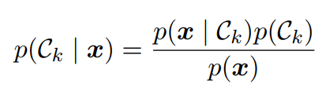
三种分类方法
（2）Probabilistic Generative Models
概率生成式模型
先对类条件密度p(x|C_{k})和先验类概率分布p(C_{k}) 建模
然后再使⽤贝叶斯定理计算后验类概率分布p(C_{k}|x)
最后，使⽤决策论来确定每个输⼊x的类别
等价地，直接对联合概率分布p(x,C_{k})建模，再归一化得到后验概率。
朴素贝叶斯分类器
Notes:
生成式模型可还原出联合概率分布；学习收敛速度更快；存在隐变量时，也可以学习
判别式模型直接学习后验概率，直接面对预测，学习准确率更高；可简化学习问题

Slide 7
（2）概率生成式模型
生成式模型
基于贝叶斯定理，有
类标记c相对于样本x的“类条件概率” (class-conditional probability), 或称“似然”。
先验概率
样本空间中各类样本所占的比例，可通过各类样本出现的频率估计（大数定理）
“证据”（evidence）因子，与类标记无关

Slide 8
三种分类方法
（3）Probabilistic Discriminative Models：
概率判别式模型
直接对后验概率p(C_{k}|x)建模的⽅法，
再使⽤决策论来确定每个新的输⼊x的类别
Logistic回归(二分类问题)，BP神经网络
Notes:
生成式模型可还原出联合概率分布；学习收敛速度更快；存在隐变量时，也可以学习
判别式模型直接学习后验概率，直接面对预测，学习准确率更高；可简化学习问题

Slide 9
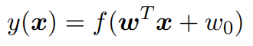
从回归到分类
线性回归模型中，模型的预测y(x,w)由参数w的线性函数给出
分类问题 预测位于区间(0, 1)的后验概率分布
推⼴：使⽤⾮线性函数f(·)对w的线性函数进⾏变换得到推⼴的线性模型
f(·)被称为激活函数（activation function）
Notes:
使用非线性函数对w的线性函数进行变换

Slide 10
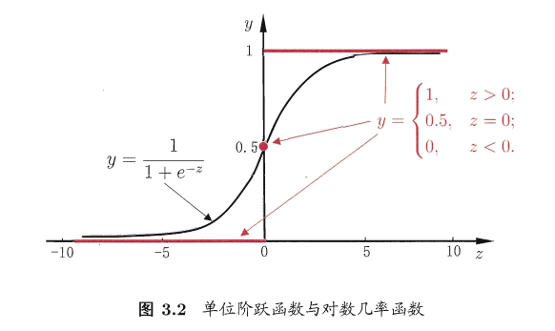
激活函数

Slide 11
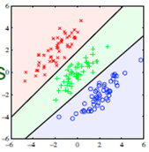
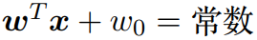
线性分类模型
决策⾯对应于y(x) = 常数
因此决策⾯是x的线性函数，
即使 函数f(·)是⾮线性函数也是如此
推⼴的线性模型
不再是参数的线性模型，因为引⼊了⾮线性函数f(·)。
计算⽐线性回归模型更加复杂
Notes:
推广的线性模型

Slide 12
线性分类模型
最常见的情况是，类别互不相交： 每个输⼊被分到唯⼀的⼀个类别中。
输⼊空间被划分为不同的决策区域(decision region)，
边界被称为决策边界（decision boundary）或者决策⾯（decision surface）
分类线性模型，是指决策⾯是输⼊向量x的线性函数，
因此被定义为D维输⼊空间中的(D - 1)维超平⾯。
如果数据集可以被线性决策⾯精确地分类，那么我们说这个数据集是线性可分的（linearly separable）

Slide 13
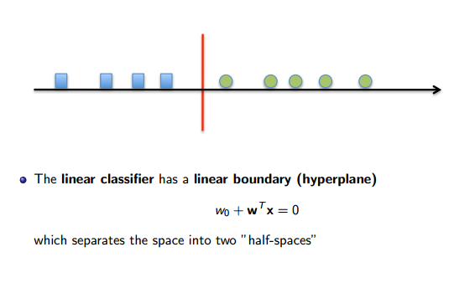
Example in 1D

Slide 14
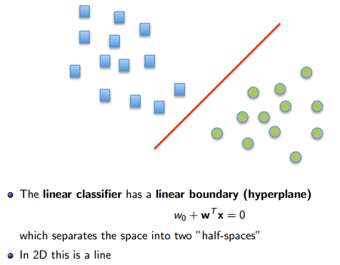
Example in 2D

Slide 15
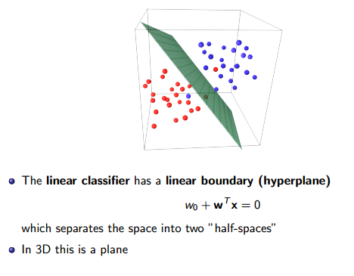
Example in 3D

Slide 16
目 录
分类概述
判别函数
概率生成式模型
- 朴素贝叶斯
概率判别式模型
- 逻辑回归
分类的性能度量

Slide 17
判别函数
判别函数 判别函数是⼀个以向量x为输⼊，把它分配到K个类别中的某⼀个类别（记作C_{k}）的函数。
线性判别函数（linear discriminant function），即那些决策⾯是超平⾯的判别函数
⼆分类
多分类

Slide 18
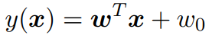
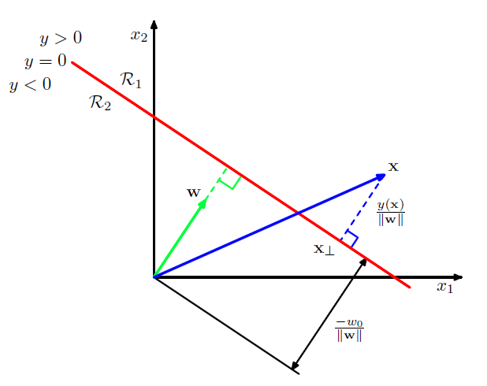
线性判别函数的几何性质
二分类情形
二分类线性判别函数
w被称为权向量（weight vector）
w₀被称为偏置（bias）
偏置的相反数有时被称为阈值（threshold）
对于⼀个输⼊向量x，如果y(x) ≥ 0，那么它被分到C₁中，否则被分到C₂中
对应的决策边界由y(x) = 0确定，它对应着D维空间的⼀个(D - 1)维的超平⾯

Slide 19
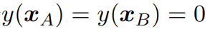
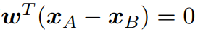
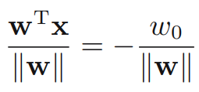
线性判别函数的几何性质
考虑两个点x_{A}和x_{B}，两个点都位于决策⾯上
向量w与决策⾯内的任何向量都正交， 从⽽w确定了决策⾯的⽅向
如果x是决策⾯内的⼀个点，那么y(x)=0， 因此从原点到决策⾯的垂直距离为

Slide 20
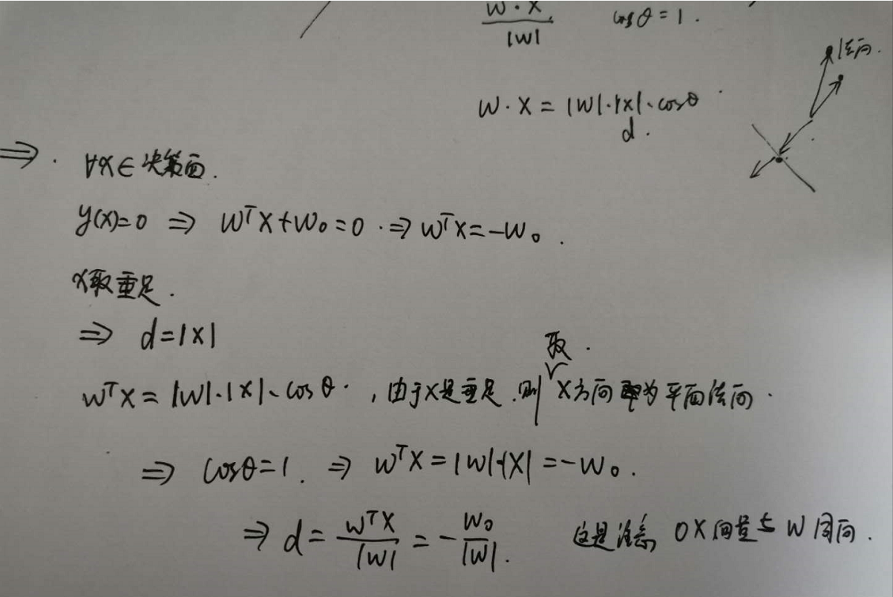
Geometry

Slide 21
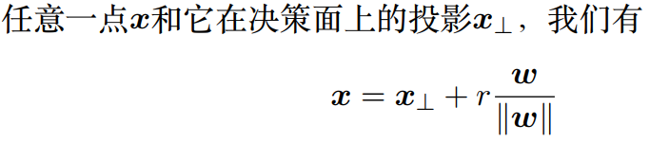
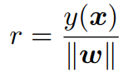
线性判别函数的几何性质
任意一点x到决策⾯的有符号的距离r

Slide 22
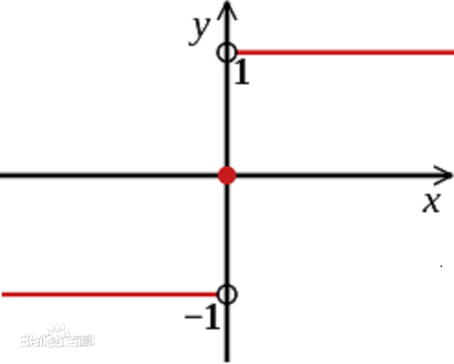
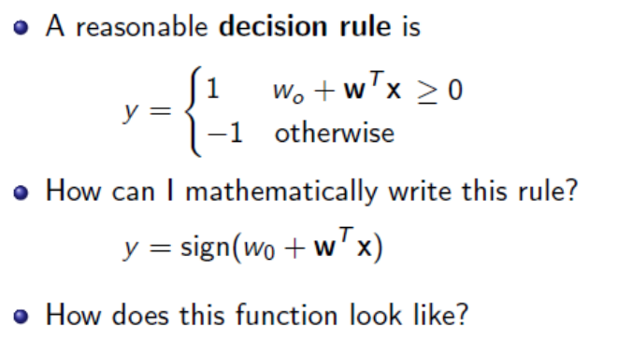
线性判别函数的决策规则

Slide 23
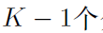

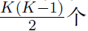
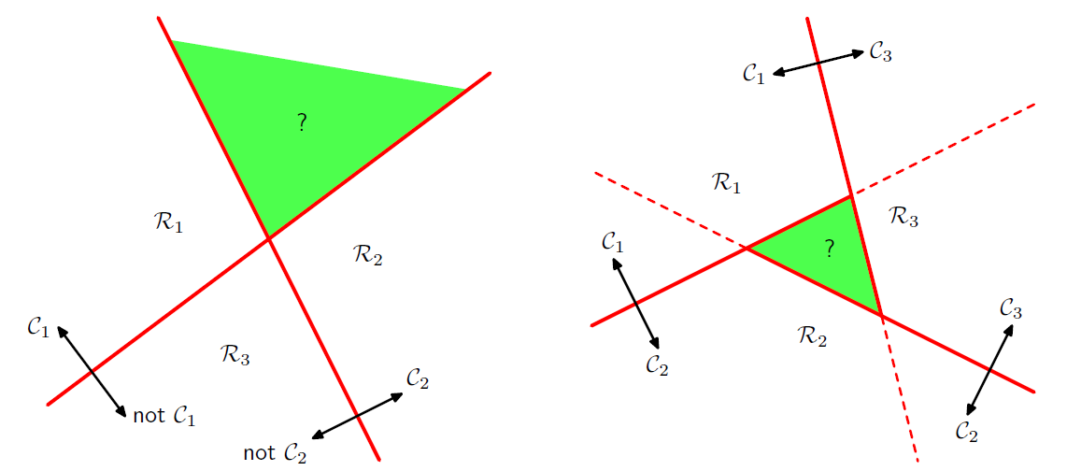
多分类情形
1对其他（one-versus-the-rest）分类器
1对1（one-versus-one）分类器
存在无法分类的区域

Slide 24
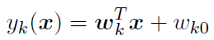
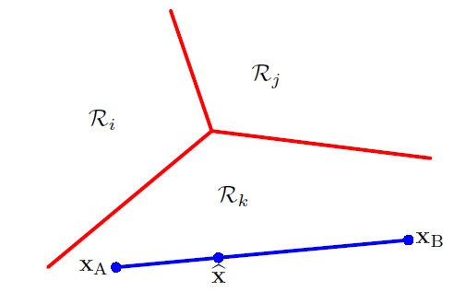
多分类情形
K类判别函数
这样的判别函数的决策区域总是单连通的，并且是凸的

Slide 25
目 录
分类概述
判别函数
- 感知器
概率生成式模型
- 朴素贝叶斯
概率判别式模型
- 逻辑回归
分类的性能度量

Slide 26
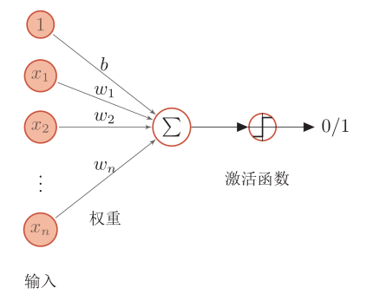
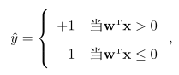
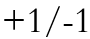
感知器
模拟生物神经元行为的机器，有与生物神经元相对应的部件，如权重（突触）、偏置（阈值）及激活函数（细胞体），输出为+1或-1。

Slide 27
感知器 (Rosenblatt 1962)
非线性激活函数
阶梯函数
推广的线性模型
误差函数（误分类），被称为感知器准则（perceptron criterion）
t = +1表⽰类别C₁
t = −1表⽰类别C₂
随机梯度下降算法

Slide 28
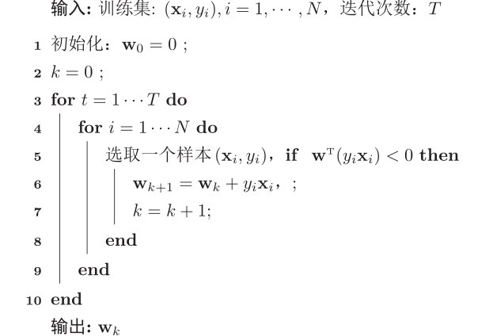
感知器的学习过程
表示分错

Slide 29
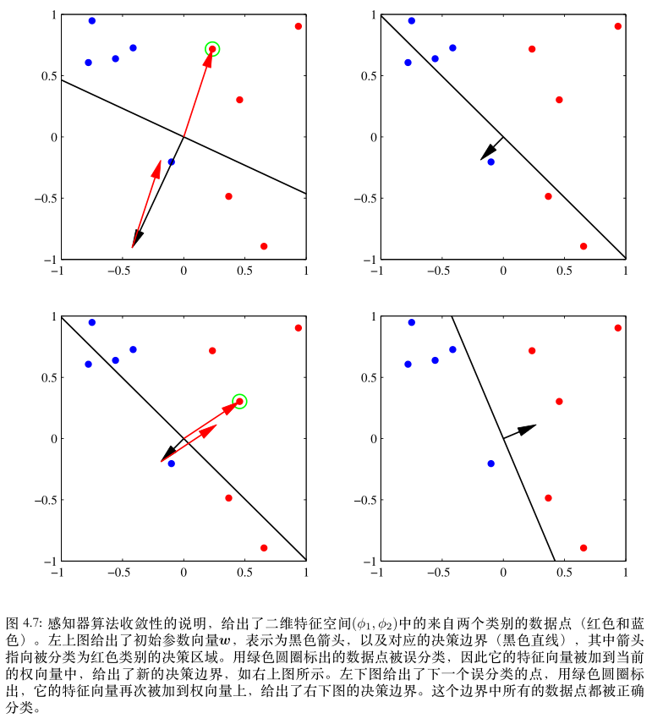
感知器参数学习的更新过程

Slide 30
目 录
分类概述
判别函数
- 感知器
概率生成式模型
- 朴素贝叶斯
概率判别式模型
- 逻辑回归
分类的性能度量

Slide 31
概率生成式模型
离散输入
连续输入
最大似然解
朴素贝叶斯

Slide 32
概率生成式模型
离散输入
连续输入
最大似然解
朴素贝叶斯

Slide 33
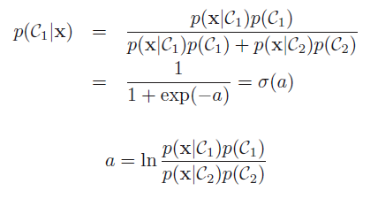
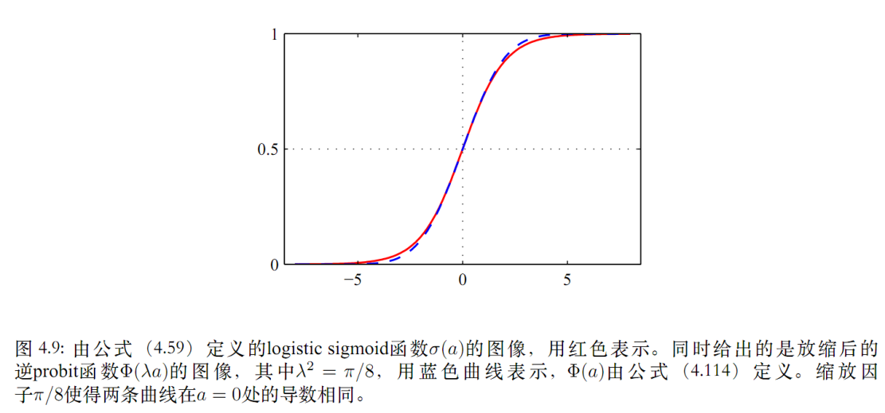
后验概率
K=2 二分类情形
sigmoid function
第一类的可能性
Log odds 对数几率
第二类的可能性
Notes:
几率：x作为第一类的相对可能性

Slide 34
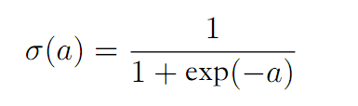

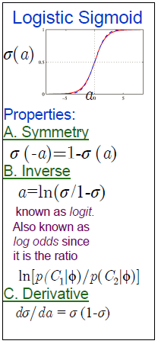
Logistic sigmoid Function

Slide 35
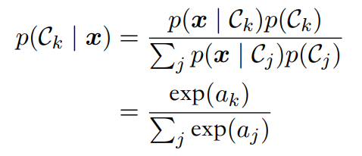
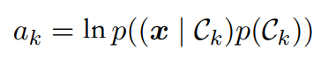
Softmax: Generalization of logistic sigmoid
K>2 多分类情形
归一化指数
softmax函数
它表⽰“max”函数的⼀个平滑版本
是logistic sigmoid函数对于多类情况的推⼴
Notes:
P143

Slide 36
概率生成式模型
离散输入
连续输入
最大似然解
朴素贝叶斯

Slide 37
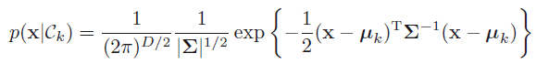
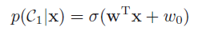
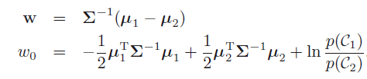
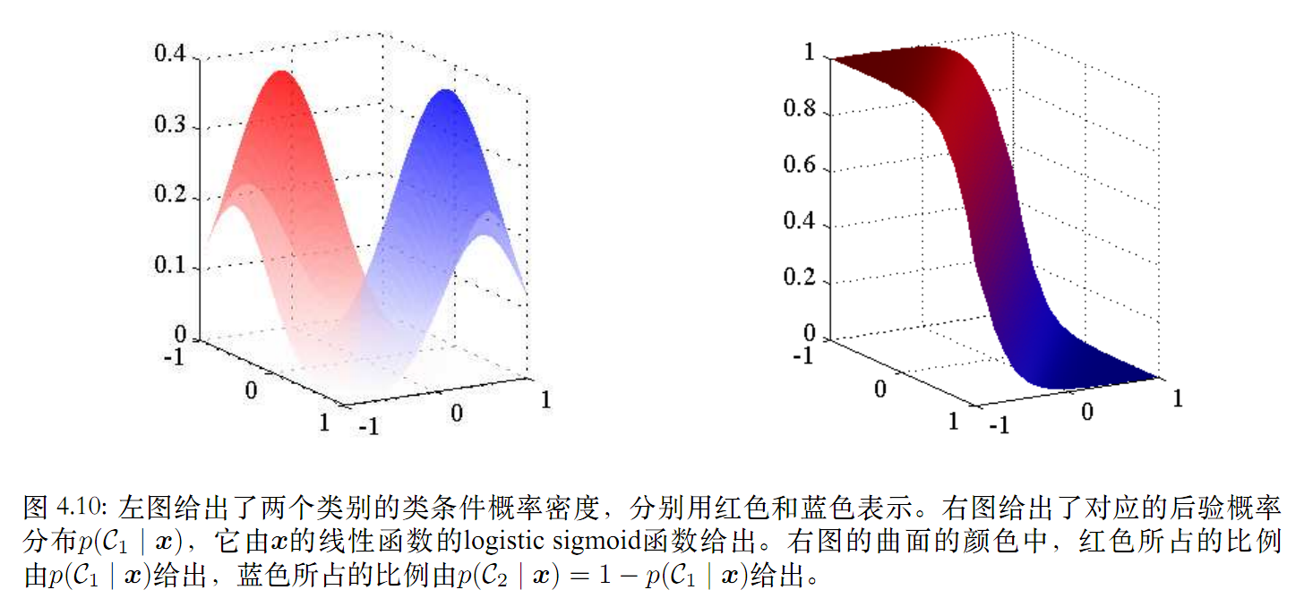
类条件概率密度：Gaussian分布 （连续输入）
两类情形
x的线性函数
类别的协方差矩阵相同
线性决策面：逻辑回归
Notes:
P143

Slide 38
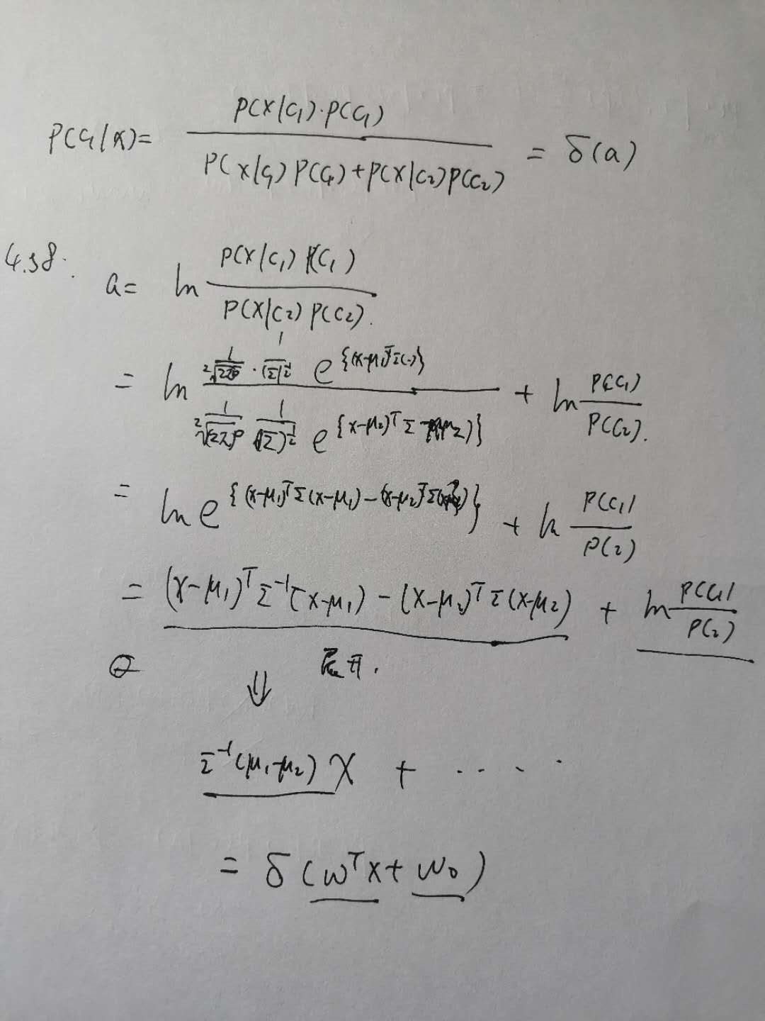

Slide 39
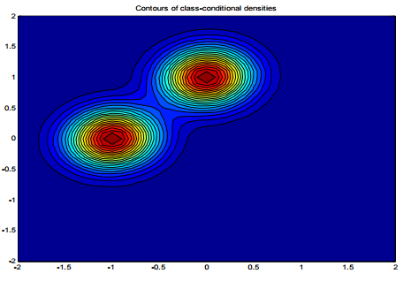
示例：协方差矩阵相同

Slide 40
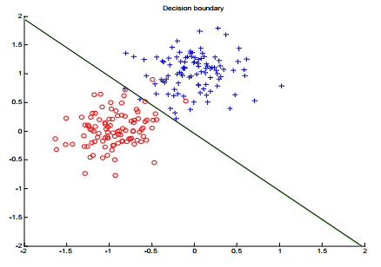
示例：线性决策面

Slide 41
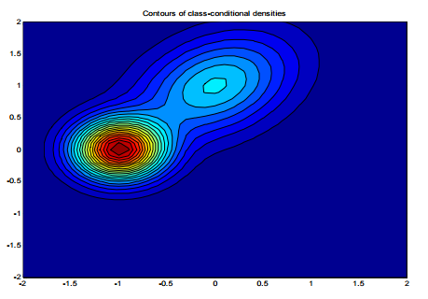
示例：协方差矩阵不同

Slide 42
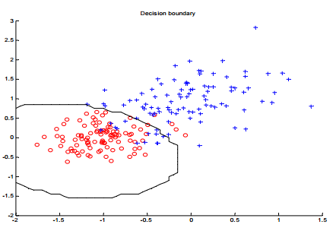
二次决策面

Slide 43
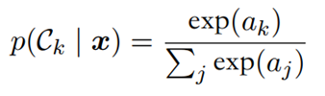
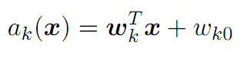
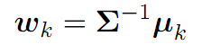
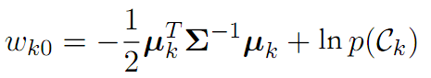
类条件概率密度：高斯分布
类别的协方差矩阵相同
K类情形
x的线性函数

Slide 44
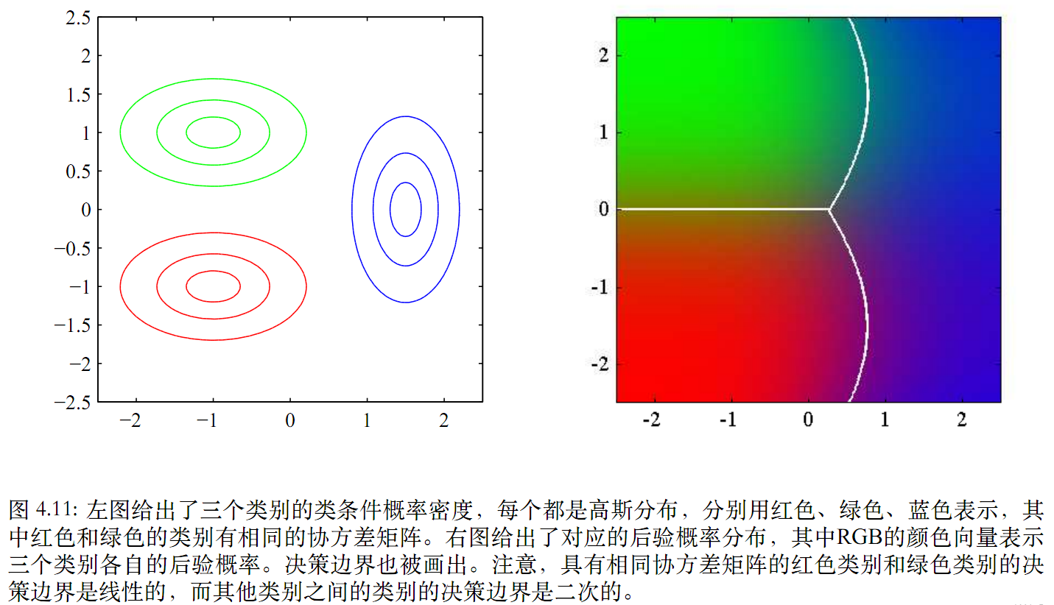
类条件概率密度：高斯分布
Linear decision boundary

Slide 45
概率生成式模型
离散输入
连续输入
最大似然解
朴素贝叶斯

Slide 46
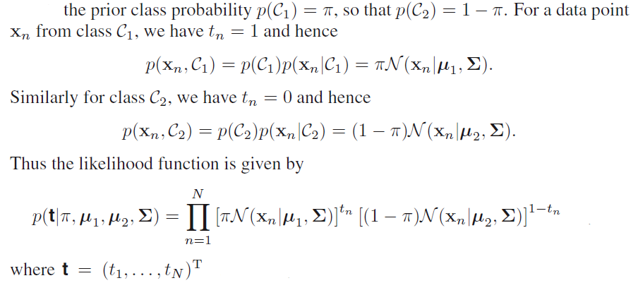
最大似然参数估计
两类情形：每个类别都有一个高斯类条件概率密度，且Σ相同
最⼤化似然函数的对数来求解
Notes:
伯努利分布

Slide 47
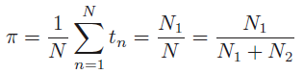



最大似然参数估计
类先验概率
类别C1数据点总数
类别C2数据点总数
求p(x|C_{k})和p(C_{k})
共享的协方差矩阵

Slide 48
概率生成式模型
离散输入
连续输入
最大似然解
朴素贝叶斯

Slide 49
朴素贝叶斯分类器
估计后验概率主要困难：类条件概率是所有属性上的联合概率，难以从有限的训练样本估计获得。
朴素贝叶斯分类器(Naïve Bayes Classifier)采用了“属性条件独立性假设”(attribute conditional independence assumption)：每个属性独立地对分类结果发生影响。
基于属性条件独立性假设，后验概率可重写为
其中d为属性数目， x_{i}为 x 在第 i 个属性上的取值。

Slide 50
朴素贝叶斯分类器
由于对所有类别来说P(x) 相同，基于贝叶斯判定准则有
即对每个样本x, 选择能使后验概率最大的类别标记。

Slide 51

举例

Slide 52


举例-解

Slide 53
目 录
分类概述
判别函数
概率生成式模型
- 朴素贝叶斯
概率判别式模型
- 逻辑回归
分类的性能度量

Slide 54

问题提出
一维数据的二分类问题示例

Slide 55



Logistic回归
类别C₁的后验概率可以写成作⽤在特征向量ϕ的线性函数上的logistic sigmoid函数的形式
这个模型被称为logistic回归模型
分类模型⽽不是回归模型

Slide 56

最⼤似然⽅法
确定Logistic回归模型的参数
数据点n对梯度的贡献为
⽬标值和模型预测值之间的“误差”y_{n} − t_{n}与基函数向量ϕ_{n}相乘

Slide 57




函数形式
在条件⾼斯噪声分布的情况下，
线性模型的似然函数的最⼤化等价于平⽅和误差函数的最⼩化
对数似然函数的梯度
函数形式与线性回归模型中的平⽅和误差函数的梯度的函数形式完全相同

Slide 58
目 录
分类概述
判别函数
概率生成式模型
- 朴素贝叶斯
概率判别式模型
- 逻辑回归
分类的性能度量

Slide 59
性能度量
对学习器的泛化能力进行评估
有效可行的实验评估方法
衡量模型泛化能力的评价标准

Slide 60


性能度量

Slide 61



性能度量
错误率：分错样本占样本总数的比例
精度： 分对样本占样本总数的比率
信息检索、Web搜索等场景中经常需要衡量正例被预测出来的比率或者预测出来的正例中正确的比率，此时查准率和查全率比错误率和精度更适合。
统计真实标记和预测结果的组合可以得到“混淆矩阵”
查准率
所有预测为正的样例中，真的正例所占比例
查全率
所有真实为正的样例中，真的正例所占比例

Slide 62

性能度量
根据学习器的预测结果按正例可能性大小对样例进行排序，并逐个把样本作为正例进行预测，则可以得到查准率-查全率曲线，简称“P-R曲线”
平衡点是曲线上
“查准率=查全率”
时的取值，可用来用于度量P-R曲线有交叉的分类器性能高低

Slide 63







性能度量
比P-R曲线平衡点更常用的是F1度量：
比F1更一般的形式
: 标准F1
: 偏重查全率(逃犯信息检索)
: 偏重查准率(商品推荐系统)

Slide 64


性能度量

Slide 65

性能度量

Slide 66
本章阅读
Bishop: Ch 1.5, 4.1.1, 4.1.2, 4.2.1, 4.2.2, 4.3.2
Xipeng Qiu: Ch 3.1, 3.2
Zhihua Zhou: Ch 2.3, 7.3
https://www.bilibili.com/video/av12463015?p=38
~
https://www.bilibili.com/video/av12463015?p=45
第二次作业请助教上传到群文件里

Slide 67


